Slide 1
Η Κοινωνική ψυχολογία στις διαπραγματεύσεις
ΑΥΤΟΔΙΕΚΔΙΚΗΣΗ / ΚΑΤΗΓΟΡΗΜΑΤΙΚΟΤΗΤΑ & ΤΕΧΝΙΚΕΣ ΕΠΙΚΟΙΝΩΝΙΑΣ
Δρ. Ειρήνη Χ.Παντελιδη
Ψυχοθεραπεύτρια
Κλινική Λέκτορας

Slide 2
Ατζέντα
Τι είναι επικοινωνία κ αλληλεπίδραση?
Τι είναι αυτοδιεκδικηση και κατηγορηματικότητα?
Ποια τρικ λεκτικής επικοινωνίας χρειάζεται να ακολουθήσουμε για να διαχειριστούμε σωστά την όποια διαπραγμάτευση?
Ποια είναι τα είδη διαπραγματευτών κ οι βασικές τεχνικές χειραγώγησης ?

Slide 3
Σύμφωνα με τον Allport (1924) η κοινωνική ψυχολογία είναι «η επιστημονική διερεύνηση του πώς οι σκέψεις, τα συναισθήματα και οι συμπεριφορές των ατόμων επηρεάζονται από την πραγματική, φανταστική ή υπαινισσόμενη παρουσία των άλλων».
Το βασικό που μας λέει είναι ότι κοινωνική ψυχολογία είναι η μελέτη του ατόμου στη σχέση του με άλλα άτομα.

Slide 4
Η συμμετοχή σε διαφορετικές κοινωνικές δραστηριότητες και καταστάσεις καθώς και η συμπεριφορά που υιοθετείται μέσα στα πλαίσια των ανθρώπινων επαφών, εδραιώνουν μια σύνθετη κοινωνική ταυτότητα, γνωστή και ως “ρόλος”. Θεωρείται η συμπεριφορά, που ένα άτομο υιοθετεί μέσα από “θέσεις” που αναλαμβάνει, πηγάζει από υποχρεώσεις και ανάγκες και καθορίζεται από κοινωνικά αναγνωρισμένα πρότυπα και κανόνες.
Ο Τάλκοτ Πάρσονς (1952) όρισε την έννοια “κοινωνικός ρόλος” , αναφέροντας πως, όσες είναι οι διαπροσωπικές σχέσεις μεταξύ των ανθρώπων, τόσοι αντίστοιχα θεωρούνται και οι ρόλοι.

Slide 5
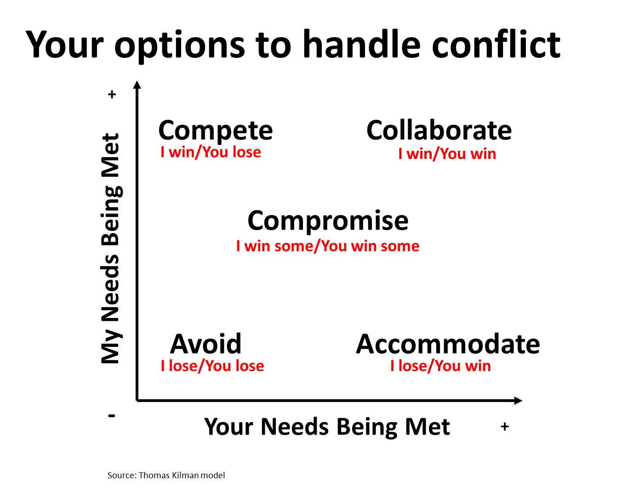
Ο συνεργατικός είναι και ο πιο αποτελεσματικός στη διαπραγμάτευση. Ο υποχωρητικός, ο παθητικός και ο συμβιβαστικός είναι οι λιγότερο αποτελεσματικοί οι οποίοι μπορούν να θεωρηθούν θύματα στη διαπραγμάτευση όταν απέναντι τους έχουν έναν ανταγωνιστικό τύπο

Slide 6
Ποιες συμπεριφορές υιοθετούνται από τους εκάστοτε ρόλους?
Ένας μεθοδικός ανταγωνιστής συχνά παρουσιάζεται ως μια πολύ γοητευτική προσωπικότητα που συχνά συναντάται σε υψηλά ιστάμενες θέσεις. Ακριβώς επειδή είναι άτομα που θέτουν υψηλούς στόχους και επειδή λειτουργούν κατά βάση χωρίς συναισθηματισμό (έλλειψη συμπόνιας, ένοχων και ντροπής) καταφέρνουν να ανεβούν στην σκάλα της επιτυχίας σταθερά και δυναμικά, συχνά χρησιμοποιώντας ανήθικα μέσα.
Ένας πολύ μεθοδικός διαπραγματευτής τέτοιου τύπου, συνήθως δεν χάνει την ψυχραιμία του γιατί αυτό θα σήμαινε πως ανοίγει τα χαρτιά του και δείχνει ευάλωτα συναισθήματα. Από την άλλη ένας λιγότερο μεθοδικός χάνει πολύ εύκολα την ψυχραιμία του και υιοθετεί μια άκρως επιθετική συμπεριφορά πάντα με σκοπό να επιβληθεί να νιώσει σημαντικός μέσω της τακτικής της τρομοκρατίας

Slide 7
Τύποι ανταγωνιστικών & δυσλειτουργικά χειριστικών προσωπικοτήτων
Ο τραπεζίτης της δύναμης
Είναι το άτομο που έχει ερωτευθεί τη δύναμη, την οποία εκφράζει με επιθετικότητα, μείωση και τρομοκράτηση των υπαλλήλων του. Επίσης, μπορεί να είναι ψυχρός και γραφειοκράτης. Όμως, κρατά τη δύναμη στα χέρια του και τη χρησιμοποιεί διαρκώς. Η αλαζονεία του είναι χαρακτηριστική και δείχνει περιφρόνηση για τους κατώτερους του

Slide 8
Ο τραπεζίτης της δύναμης
Δεν τρέφει θετικά συναισθήματα ή κατανόηση για τους άλλους. Παίρνει αποφάσεις χωρίς να σκέφτεται τις συνέπειες για τους άμεσα ενδιαφερόμενους: το μόνο που τον ενδιαφέρει είναι η προσωπική του άνοδος και το κυνήγι των χρυσών ευκαιριών στη δουλειά του. Η μεγαλομανία του επικεντρώνεται στην επιτυχία και τα επιτεύγματά του δεν είναι ποτέ αρκετά για να συνταιριαστούν με την εσωτερική του εικόνα της επιτυχίας.

Slide 9
Ο τραπεζίτης της δύναμης
Είναι το άτομο που θα υπονομεύσει τις προσπάθειες των υπάλληλων του/ συναδέλφων του. Θα κάνει άδικες συγκρίσεις με άλλους ψεύτικα ανεβάζοντας τρίτους με στόχο να υποβιβάσει τις ικανότητες του ατόμου που έχει απέναντι του έτσι αποδυναμώνοντας τον συνομιλητή του. Συχνά θα συγκρίνει τον ίδιο του τον εαυτό προβάλλοντας διογκωμένες ικανότητες. Πολλές φορές ικανότητες που είναι μέτριες. Έχοντας αναληφθεί την αδυναμία του συνομιλητή με επικριτικά σχόλια έχει την ικανότητα να ‘ξυπνήσει’ τις ανασφάλειες του ότι δεν είναι επαρκής.

Slide 10
Ο οργισμένος
ξεσπά με ή χωρίς λόγο στα άτομα γύρω του. Η δυσαρέσκεια και η δυστυχία του εκφράζονται με αυξανόμενη επιθετικότητα. Υπάρχουν επεισόδια εκρηκτικού θυμού που αφήνουν τους άλλους άναυδους.
Χαρακτηριστική είναι η υπερευαισθησία του σε οποιαδήποτε προσβολή, φανταστική ή πραγματική. Παίρνει το κάθε τι προσωπικά και το παρερμηνεύει ως επίθεση.
Βλέπει τον κόσμο ως άσπρο/μαύρο, ποτέ με ενδιάμεσες αποχρώσεις και κατηγορεί τους πάντες, εκτός από τον εαυτό του.
Κάνει τους εταίρους του να νιώθουν ένοχοι ακόμα και αν δεν φταίνε, τους πείθει για μια φανταστική ανικανότητα και μη αναλαμβάνοντας ευθύνες μεταφέρει την προσωπική του ευθύνη στους άλλους.

Slide 11
Ο οργισμένος
Υπογραμμίζει και διογκώνει τα λάθη των άλλων δίνοντας τους μια καταστροφική χροιά ως προς τις συνέπειες, κυριως ως προς το δικό του κύρος.
Ασκεί τρομοκρατία με απειλές τύπου απόλυσης και τιμωρίας.
Συχνά είναι θρασύδειλες προσωπικότητες που γνωρίζουν όμως πώς να ξυπνούν το πρωτόλειο συναίσθημα του φόβου στους εταίρους τους.

Slide 12
Ο κολπατζής
μια επιφανειακά γοητευτική προσωπικότητα που σαγηνεύει τους άλλους. Κάνει χρήση της μεθόδου σαγήνης- κομπλιμέντα επιβράβευση κολακεία και ψεύτικες υποσχέσεις που θα γλυκάνουν τον συνομιλητή κάνοντας τον υποχείριο του.
Πίσω από τα 'έχε μου εμπιστοσύνη' μηνύματα, κρύβεται δόλος και κακεντρέχεια, εκμετάλλευση του άλλου και αίσθηση προδοσίας όταν το 'θύμα' αντιληφθεί τι συμβαίνει.
Ο 'κολπατζής' είναι ανελέητος στις σχέσεις του, ξεγελά τον/την συνομιλητή του με απιστίες, κλοπές, απάτες ή ακόμα κι εγκληματικές πράξεις. Υπάρχει ίντριγκα κι ευχαρίστηση στο να στήνει το κόλπο.

Slide 13
Ο μάρτυρας
Η προσωπική του ταυτότητα βασίζεται πάνω στον πόνο και τη δυστυχία ή το να είναι θύμα ή επιζών τρομερών ψυχικών καταστάσεων. Ο πόνος αυτός δεν είναι ο απλός πόνος που αισθάνεται ο κάθε άνθρωπος: πρόκειται για ναρκισσιστικό πόνο μεγαλομανίας 'κανείς δεν έχει υποφέρει ποτέ όσο εγώ',
Στρατηγική που αποτελεί τρόπο να ελέγχει τους πάντες και τα πάντα, μέχρι που οι άλλοι να αισθανθούν ότι τους χρησιμοποιεί. Με το να παρουσιάζεται ως ταλαιπωρημένος, θύμα περιστάσεων και πληγωμένος έχει την ικανότητα να ‘χτυπήσει’ τον συνομιλητή στο φιλότιμο και να τον χειραγωγήσει κακοβούλως.

Slide 14
Ο σωτήρας
Συνήθως δείχνει γεμάτος αρετές και προτερήματα, σπεύδει να βοηθήσει, νοιάζεται και φροντίζει τους άλλους.
Πίσω από αυτή την αρχικά θετική εμφάνιση, κρύβεται η μεγαλομανία του τύπου 'μόνο εγώ μπορώ ν' αλλάξω τα πράγματα'. Θέλει να έχει τον έλεγχο των πραγμάτων και κυνηγά το συναίσθημα και τις ανεκπλήρωτες ανάγκες του.
Πρόκειται για έναν τοκογλύφο των συναισθημάτων και των σχέσεων, αφού για ότι δώσει το ζητάει πίσω φορτικά και στο πολλαπλάσιο. Κάνει χρήση μιας κλασσικής στρατηγικής που μπορούμε να αναφερθούμε ως παραπλανητική σαγήνη.

Slide 15
Το προφίλ του αδύναμου κρίκου στην διαπραγμάτευση
Σε αυτήν την κατηγορία ανήκουν όλοι οι άλλοι τύποι διαπραγμάτευσης ο συμβιβαστικός, ο παθητικός και ο εξυπηρετικός. Σε κάποιες περιπτώσεις αν δεν υπάρχει η σωστή εκπαίδευση στα πλαίσια της διεκδίκησης στην διαπραγμάτευση, σε αυτή τη κατηγορία ανήκει και ο συνεργατικός. Ιδίως αν βρεθούν αντιμέτωποι με έναν άκρως ικανό ανταγωνιστή

Slide 16
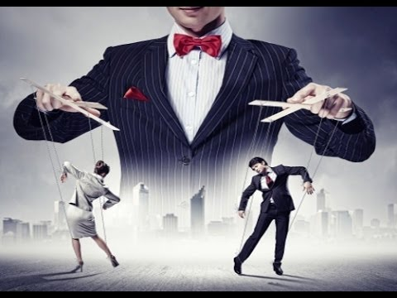
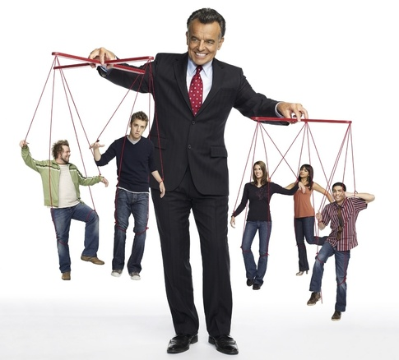
Πολλές φορές είναι δύσκολο να διακρίνουμε τεχνικές χειρισμού που χρησιμοποιούνται από τους συνομιλητές μας, ακόμα πιο δύσκολο είναι να συνειδητοποιήσουμε πως υποσυνείδητα υιοθετούμε τον ρόλο του παθητικού και υποχωρητικού τύπου και κατά βάση γινόμαστε θύματα στη διαπραγμάτευση απέναντι σε ένα πιο ανταγωνιστικό τύπο. Κατά συνέπεια τα δικαιώματα μας καταπατώνται και αδυνατούμε να θέσουμε σωστά όρια, καταλήγοντας σε ένα μη επιθυμητό αποτέλεσμα στα πλαίσια της διαπραγμάτευσης.
Σε άλλες περιστάσεις μπορεί εμείς οι ίδιοι να υιοθετήσουμε τον ρόλο του ανταγωνιστικού τύπου και να εφαρμόσουμε εμείς οι ίδιοι χειριστικές συμπεριφορές που πάλι μπορεί να οδηγήσουν σε ένα αρνητικό αποτέλεσμα πάντα στα πλαίσια της διαπραγμάτευσης.

Slide 17
ΧΕΙΡΑΓΩΓΟΥΜΕΝΟΣ
Αναλαμβάνει ευθύνες (κ ας μην του ανήκουν)
Κρίνει αυστηρά τον εαυτό του
Θεωρεί τον εαυτό του υπαίτιο καταστάσεων κ λαθών
Απολογείται κ ας μη φταίει
Δεν ζητάει πολλά αλλά δίνει τα πάντα
Δεν ζητάει βοήθεια αλλά ‘σώζει΄ τους άλλους
Νιώθει ενοχές αν πει όχι
ΧΕΙΡΙΣΤΙΚΟΣ
Ρίχνει τις ευθύνες στους άλλους
Κρίνει αυστηρά τους άλλους
Θεωρεί ότι είναι το θύμα καταστάσεων κ λαθών (άλλων)
Και να φταίει δεν απολογείται (εκτός κ αν έχει κάτι να κερδίσει)
Ζητάει τα πάντα κ ποτέ δεν είναι αρκετά
Το παίζει θύμα κ απαιτεί να τον σώσουν
Δημιουργεί ενοχές αν του πουν όχι.

Slide 18
Τι σημαίνει επικοινωνία?
Επικοινωνία σε διαπροσωπικό επίπεδο υπάρχει όταν διακινούνται νοήματα και συναισθήματα από τον ένα (πομπός) στον άλλον (δέκτης). Όταν κάποιος προσλαμβάνει και κατανοεί κάτι που εκφράζει κάποιος άλλος, απαντά σ’ αυτό και το αντίστροφο.
Ο πομπός είναι και δέκτης εφόσον ταυτοχρόνως και λαμβάνει και στέλνει μηνύματα

Slide 19
Τι είναι αλληλεπίδραση?
Με τον όρο αλληλεπίδραση υπογραμμίζεται ο δυναμικός χαρακτήρας της ανθρώπινης επικοινωνίας.
Έμφαση δίνεται στη σχέση, στην επιρροή και στην δυναμική μεταξύ των επικοινωνούντων. Όχι μόνο στο περιεχόμενο αλλά και στην διαδικασία που επικρατεί μεταξύ τους.

Slide 20
Προκειμένου όμως να μπορεί να συντελεστεί η επικοινωνία, διαπροσωπική ή μη, άμεση ή διαμεσολαβημένη, προϋποθέτει την ύπαρξη κοινών κωδικών, με άλλα λόγια ολοκληρωμένων σημασιολογικών συστημάτων, που θα πρέπει να είναι γνωστά σε όλους τους επικοινωνούντες. (μια κοινή γλώσσα)

Slide 21
Τι εννοεί- ‘έχω οικονομικές δυσκολίες και δεν μπορώ να ανταπεξέλθω σε 5 συνεδρίες’
Τι λέει ο πομπός- ‘5 συνεδρίες είναι πολλές! Πάρα πολλές! Δεν καταλαβαίνω γιατί χρειάζονται!’
Τι ακούει ο δέκτης- ‘θες να με εκμεταλλευτείς οικονομικά! ‘η Μάλλον δεν είσαι καλός ψυχολόγος άμα χρειάζονται 5 συνεδρίες!

Slide 22
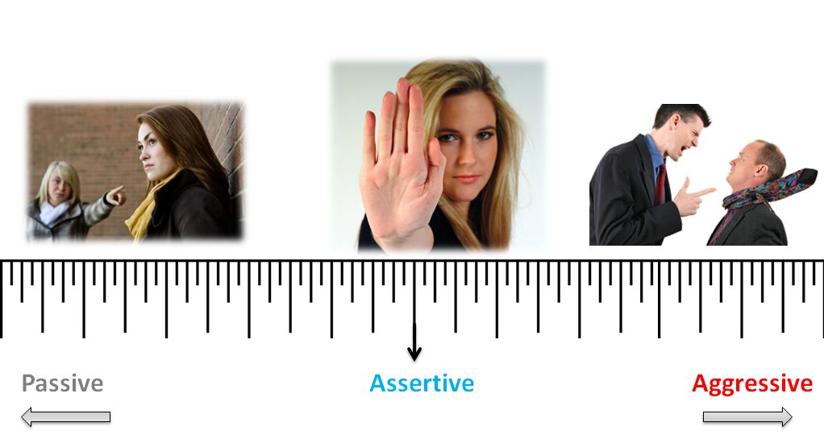
Θα τσακωθώ
Δεν θέλω να παρεξηγηθώ
Δεν θα με καταλάβουν
Δεν έχει νόημα
Θα έπρεπε να έχει/ ουν καταλάβει
Ενοχές
Φόβος
Πίεση
Παθητική συμπεριφορά
Δεν ακούγομαι
Δεν με σέβονται
Με θεωρούν δεδομένη/ο
Ρήξη στις σχέσεις
Θα επιβληθώ/ Θα κερδίσω
Θα τους δείξω εγώ!
Καλύτερα να σε φοβούνται παρά να σε λυπούνται
Θυμός
Φόβος
Πίεση
Επιθετική συμπεριφορά
Δεν ακούγομαι
Δεν με σέβονται
Χάνω το δίκιο μου
Ρήξη στις σχέσεις

Slide 23
ΑΥΤΟΔΙΕΚΔΙΚΗΣΗ ‘η ΚΑΤΗΓΟΡΗΜΑΤΙΚΟΤΗΤΑ
Ο ΣΚΟΠΟΣ ΕΙΝΑΙ:
ΕΠΙΚΟΔΟΜΗΤΙΚΗ ΕΠΙΚΟΙΝΩΝΙΑ
ΑΜΦΟΤΕΡΗ ‘ΝΙΚΗ’
ΛΥΣΗ ΠΑΡΕΞΗΓΗΣΕΩΝ
ΟΡΙΟΘΕΤΗΣΗ
ΕΚΦΡΑΣΗ & ΣΤΗΡΙΞΗ ΔΙΚΑΙΩΜΑΤΩΝ/ ΕΠΙΘΥΜΙΩΝ
Ο ΣΚΟΠΟΣ ΔΕΝ ΕΙΝΑΙ :
ΝΑ ΚΕΡΔΙΣΩ
ΝΑ ΕΠΙΒΛΗΘΩ
ΝΑ ΠΕΙΣΩ
ΝΑ ΑΠΟΔΕΙΞΩ ΤΟ ΔΙΚΙΟ ΜΟΥ
ΝΑ ΑΠΟΛΟΓΗΘΩ
ΝΑ ΜΕ ΛΥΠΗΘΟΥΝ

Slide 24
ΣΤΑΔΙΑ ΑΥΤΟΔΙΕΚΔΙΚΗΣΗΣ
ΕΞΕΡΕΥΝΗΣΗ
ΚΑΤΕΥΝΑΣΜΟΣ/ ΕΞΟΜΑΛΥΝΣΗ
ΠΑΡΑΘΕΣΗ ΓΕΓΟΝΟΤΩΝ
ΠΑΡΑΘΕΣΗ ΠΡΟΣΩΠΙΚΗΣ ΘΕΣΗΣ
ΠΡΟΤΑΣΗ ΣΥΝΕΡΓΑΣΙΑΣ
HINT: ΤΟ 2^{Ο} ΣΤΑΔΙΟ ΚΑΛΟ ΕΙΝΑΙ ΝΑ ΕΠΑΝΑΛΑΜΒΑΝΕΤΑΙ ΣΥΧΝΑ

Slide 25
ΕΞΕΡΕΥΝΗΣΗ- ΟΡΙΣΜΟΣ ΤΟΥ ΠΡΟΒΛΗΜΑΤΟΣ
ΕΝΕΡΓΗ ΑΚΡΟΑΣΗ
ΑΝΟΙΧΤΕΣ ΕΡΩΤΗΣΕΙΣ
ΠΑΡΑΦΡΑΣΗ/ ΕΠΑΛΗΘΕΥΣΗ
ΣΥΝΟΨΗ
Hint: δεν διαβάζουμε τη σκέψη
& δεν βγάζουμε αυθαίρετα συμπεράσματα

Slide 26
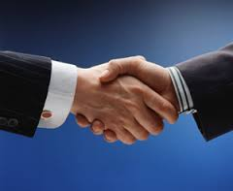
ΚΑΤΕΥΝΑΣΜΟΣ & ΕΞΟΜΑΛΥΝΣΗ
ΕΝΣΥΝΑΙΣΘΗΣΗ & ΣΥΜΠΟΝΙΑ
‘καταλαβαίνω αυτή η κατάσταση σε δυσαρεστεί …’ /’ φαίνεσαι πολύ ενοχλημένος και το καταλαβαίνω αυτό…’
ΕΠΙΒΡΑΒΕΥΣΗ & ΘΕΤΙΚΑ ΣΧΟΛΙΑ
‘είσαι πολύ δραστήριος κ μου αρέσει να συνεργάζομαι μαζί σου…’
Hint: Δεν κολακεύουμε ψεύτικα αλλά υπογραμμίζουμε αληθινές αρετές του άλλου!

Slide 27
ΠΑΡΑΘΕΣΗ ΓΕΓΟΝΟΤΩΝ
Τα γεγονότα τα παραθέτουμε όπως ακριβώς έγιναν κ όχι όπως εμείς τα αντιληφθήκαμε!
Ζητάμε επαλήθευση πχ ‘Συμφωνείς? Έχεις κάποια αντίρρηση? Κατάλαβα λάθος?
Hint: Όσο περισσότερες συγκεκριμένες πληροφορίες τόσο το καλύτερο!

Slide 28
ΠΑΡΑΘΕΣΗ ΠΡΟΣΩΠΙΚΗΣ ΘΕΣΗΣ
Αναλαμβάνεις την ευθύνη για το πώς νιώθεις!
Περιέγραψε πως σε κάνει να νιώθεις ΕΣΕΝΑ η συμπεριφορά του άλλου.
Χρήση του ΕΓΩ αντί του ΕΣΥ
Εστίασε στη συμπεριφορά του άλλου και όχι στο ίδιο το άτομο.
Χρήση τρίτου προσώπου όπου γίνεται

Slide 29
ΠΑΡΑΔΕΙΓΜΑΤΑ……
Δεν είναι σωστό αυτό που λες!
Διαφωνώ με αυτό που ακούω…

Slide 30
ΠΑΡΑΔΕΙΓΜΑΤΑ……
Με προσβάλεις με αυτό που λες!
Προσβάλλομαι όταν μου μιλάνε έτσι…

Slide 31
ΠΕΡΙΣΣΟΤΕΡΕΣ ΤΕΧΝΙΚΕΣ ΕΠΙΚΟΙΝΩΝΙΑΣ
ΝΕΦΕΛΩΜΑ- ΑΙΦΝΙΔΙΑΣΜΟΣ
ΜΕΘΟΔΟΣ ΚΟΛΛΗΜΕΝΗΣ ΒΕΛΟΝΑΣ/ ΕΠΑΝΑΛΗΨΗΣ
ΕΣΤΙΑΣΗ ΣΤΗΝ ΔΙΑΔΙΚΑΣΙΑ ΚΑΙ ΌΧΙ ΣΤΟ ΠΕΡΙΕΧΟΜΕΝΟ
ΌΤΑΝ ΥΠΑΡΧΟΥΝ ΑΝΑΜΙΚΤΑ ΣΥΝΑΙΣΘΗΜΑΤΑ, ΠΡΟΒΑΔΙΣΜΑ ΕΧΟΥΝ ΤΑ ΘΕΤΙΚΑ

Slide 32
Να χαμογελάς και να λες όχι!
Ο χρόνος είναι πάντα εχθρός για τον πωλητή. Όχι όμως για εσένα. Όσο πιο πολύ αργείς να κάνεις την συμφωνία και όσο πιο πολλά όχι πεις τόσο πιο πολύ ελέγχεις τους όρους της συμφωνίας και έχεις μεγαλύτερες πιθανότητες να τους στρέψεις προς όφελος σου!

Slide 33
Σήκω και φύγε από μια κακή συμφωνία…
Μην ξεγελαστείτε και σκεφτείτε πως επειδή κάτι είναι διαπραγματεύσιμο πρέπει απαραιτήτως να γίνει συμφωνία. Οι συμφωνίες σπάνια γίνονται χειρότερες όταν σταματάς τις συζητήσεις. Όταν ξαναγυρίσεις στο τραπέζι θα επιτύχεις!

Slide 34
Πάρε τον χρόνο σου…
Κάτω από την πίεση των περιστάσεων το σίγουρο είναι πως θα επιτύχεις μια συμφωνία με όρους που δεν σε συμφέρουν. Κάποιος μπορεί να σου κάνει μια πολύ δελεαστική πρόταση υπό το καθεστώς της πίεσης. Όλα είναι σχεδιασμένα για να πεις ναι. Τότε πες όχι, θα επιτύχεις καλυτέρους ακόμη όρους!

Slide 35
Για να δείχνεις πιο δυνατός & σκληρός…
Α. ευφυΐα μαζί με την ικανότητα να κάνεις σκληρές ερωτήσεις
Β. καθαρή σκέψη και την ικανότητα να χτυπάς τα ευαίσθητα σημεία του άλλου
Γ. διατήρηση εξαιρετικά κατηγορηματικού τρόπου συμπεριφοράς
Δ. ικανότητα να αδιαφορείς για τις επικρίσεις των άλλων
Ε. ικανότητα να μην επιζητάς την αποδοχή των άλλων

Slide 36
Δείξε απόλυτο αυτοέλεγχο κ ψυχραιμία….
Το να δείξουμε θυμό, κόντρα σε μια γενική λογική όχι μόνο δεν δείχνει δύναμη αλλά δίνει προβάδισμα στον αντίπαλο να μας χειριστεί περισσότερο! Σε περίπτωση που επιτρέψεις στον άλλον να σε βγάλει έκτος εαυτού του έχεις χαρίσει τον απολυτό έλεγχο.

Slide 37
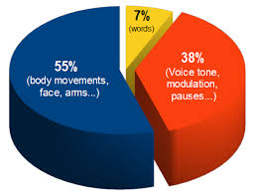
Η γλώσσα του σώματος
Οι ειδικοί μελετητές ανακάλυψαν ότι η ολική εντύπωση ενός μηνύματος είναι 7% περίπου προφορική (μόνο λέξεις)
38 % φωνητική (περιλαμβάνουσα τον τόνο, τη χροιά της φωνής και άλλους ήχους) και 55% μη προφορική.
Το 93% δηλαδή το έχει αναλάβει η γλώσσα του σώματος, μ´ένα απέραντο αλφάβητο από κινήσεις, χειρονομίες, τόνους φωνής, βλέμματα, γκριμάτσες, στάσεις του σώματος, μυϊκές συσπάσεις συχνά ανεπαίσθητες

Slide 38
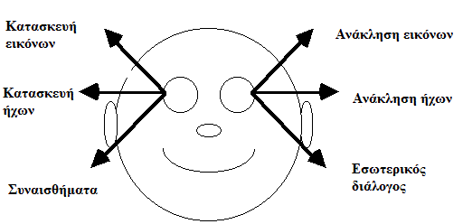
όταν το άτομο στρέφει το βλέμμα πάνω αριστερά, ανακαλεί στη μνήμη του εικόνες. Με άλλα λόγια, σχηματίζει μια νοερή εικόνα ενός αντικειμένου από μνήμης. Όταν όμως στρέφει το βλέμμα πάνω δεξιά, κατασκευάζει μια εικόνα που δεν έχει ξαναδεί ποτέ ή που δεν υπάρχει
‘Οταν ένα άτομο κοιτάει κάτω και δεξιά είναι πιθανό ότι έχει αποκτήσει πρόσβαση σε πληροφορίες που αφορούν αισθήσεις και συναισθήματα.

Slide 39
ΒΙΒΛΙΟΓΡΑΦΙΑ
Alberti, R. E., & Emmons, M. L. (1982). Your perfect right: A guide to assertive living. San Luis Obispo, Calif: Impact Publishers
Kast, V. (2001), Θύματα & Θύτες. Πότε, γιατί κ πώς αλλάζουν οι ρόλοι, εκδόσεις Θυμάρι
Πιντέρης, Γ. (1983), Εσύ, τα δικαιώματα σου & οι άλλοι, εκδόσεις Θυμάρι
Denny, R. (2003)Πρώτοι στις Πωλήσεις - Τεχνικές για να πετύχετε στις Πωλήσεις,

Slide 40
Bernstain Albert. Emotional Vampires: Dealing with People Who Drain You Dry, McGraw-Hill, 2012
Simon George. In Sheep's Clothing: Understanding and Dealing with Manipulative People, Parkhurst Brothers Inc.l, Publishers. 2010
Σταματέας B, Τοξικοί άνθρωποι, Εκδ. Ενάλιος, 2015

